Slide 1
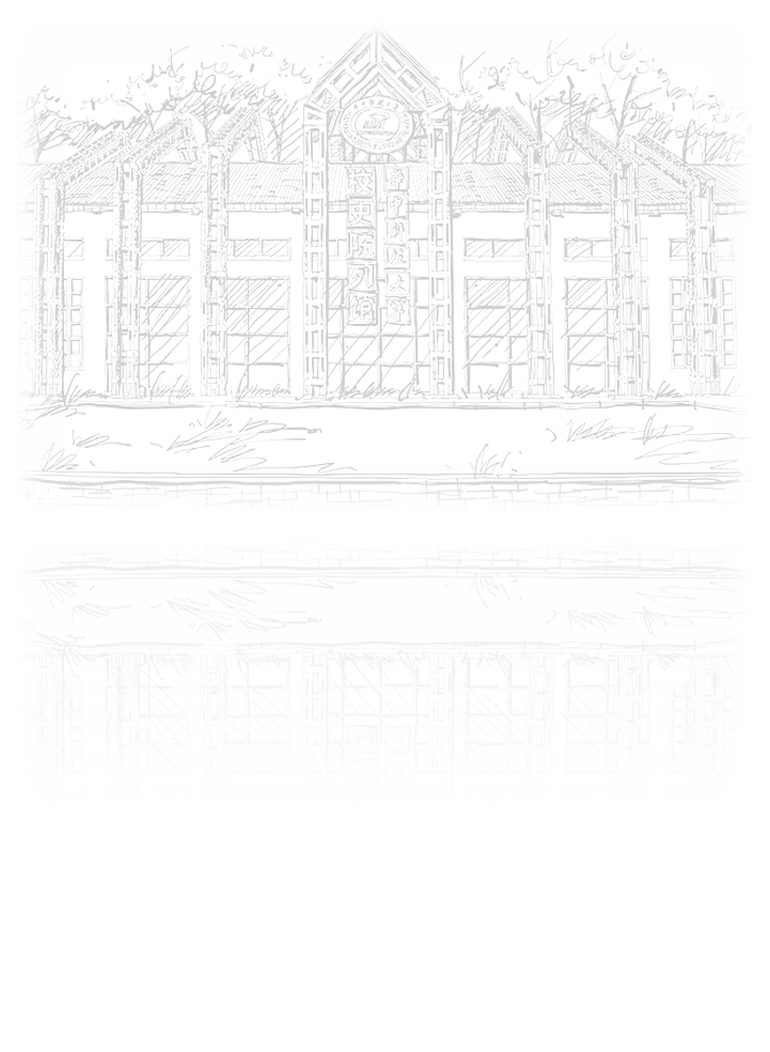
WEEKLY REPORT

Slide 2

1
硬件工作

Slide 3
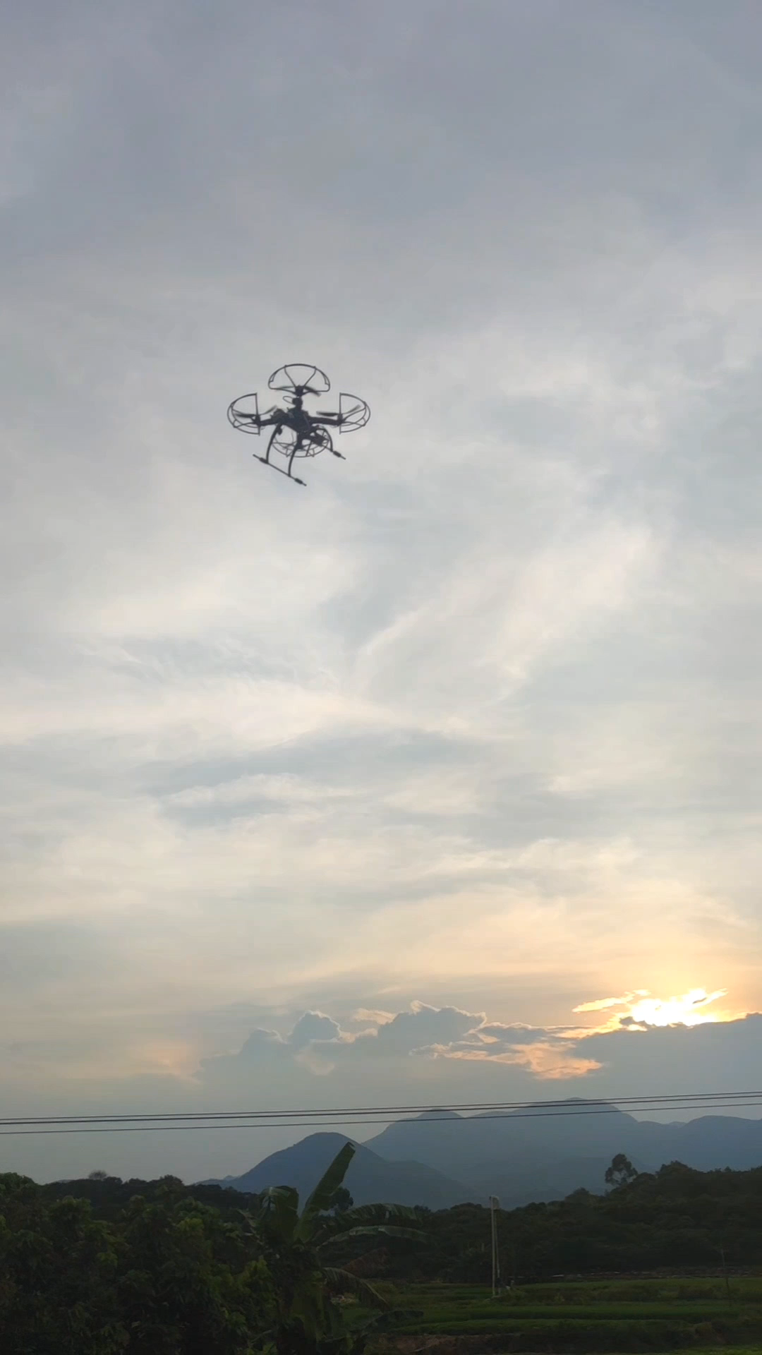
硬件工作
模拟遥控器
无人机
达成情况：
可以正常飞行，人工打杆控制的情况下，平稳起飞，平稳降落
测试飞行高度26m
后续工作：
光流模块到了之后调试光流模块和定点悬停
达成情况：
基本确定方案，采用模拟原生多通道遥控器输出PWM波，再经过PWM转PPM模块装换进入PIXHAWK
测量了目前手上遥控器的PWM输出数据
存在的问题：
官方说的AI-BoxX Gen.1没有详细的产品说明书，不知道能不能出PWM
如果官方板不能出PWM，要自己做一个模拟遥控板，负责接收上位机的飞行命令，转换为PWM信号给下位机
需要做一下MAVLINK包的解析，来获取PIXHAWK回传的GPS坐标等数据

Slide 4
2
软件工作

Slide 5
软件工作
1. 带口罩的人脸识别：程序接口定义完成，研究如何将模型迁移至OpenVino
达成成果：
程序可以直接实时读取笔记本电脑摄像头的视频流，对其中的每一帧进行处理，返回的识别结果使用一个列表储存，列表的每一个元素为分类为未带口罩的人脸部分截图，便于后续的人脸特征提取和语音组合。
尝试使用OpenVino迁移模型，进行加速，还未完成。
2. 无人机定点降落：降落台图像识别
后续工作：
等待硬件方面无人机调试正常，使用无人机实机拍摄的视频进行测试。
与人脸特征识别的任务进行联调。

Slide 6
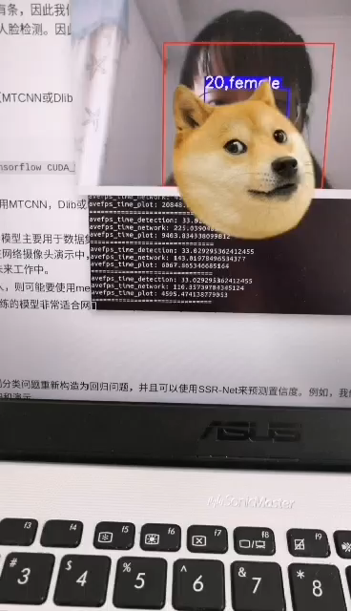
软件工作
3. 人脸年龄与性别识别：
测试了多个repositary代码，评估性能结果各有不同。考虑到我们项目主要应用场所在中国，最终的选取如下：
数据集： 亚洲面孔数据集MegaAge-Asian
网络模型：SRR-NET
框架： tensorflow+keras
优点： 极其轻量，只有0.32MB，速度快
效果： 经过实时的webcam（电脑摄像头视频流）可以看出效果还可以，年龄在20左右浮动，接近本人年龄，性别基本准确。
后续工作：
定义好代码接口，研究和尝试openvino
研究语义合成模板和语音合成SDK

Slide 7
THANKS

Slide 8
Text here
ADD RELATED TITLE WORDS
Regular | Professional | Promotion | SoHo | Advance
First Service | First Service | First Service | First Service | First Service
- | Second Service | Second Service | Second Service | Second Service
- | - | Third Service | Third Service | Third Service
- | - | - | Fourth Service | Fourth Service
- | - | - | Fifth Service | Fifth Service
- | - | - | - | Sixth Service
- | - | - | - | Seventh Service
15 | 29 | 39 | 49 | 199

Slide 9
Text here
ADD RELATED TITLE WORDS
Text here
Text here
Copy paste fonts. Choose the only option to retain text.
Copy paste fonts. Choose the only option to retain text.
Text here
Text here
Copy paste fonts. Choose the only option to retain text.
Copy paste fonts. Choose the only option to retain text.
Text here
Text here
Copy paste fonts. Choose the only option to retain text.
Copy paste fonts. Choose the only option to retain text.

